Slide 1

סֵדֶר
קְדִימָה בִּבְרָכוֹת
כיתה ב'-2
הרב יהודה הירץ

Slide 2
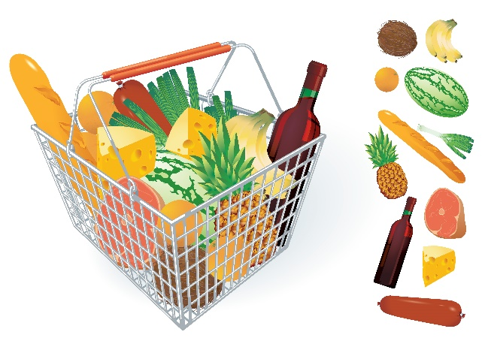
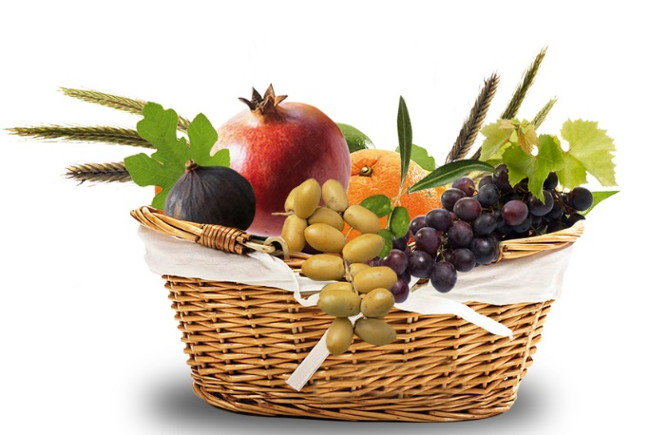
אָז קַדִימָה, בּוֹאוּ נֹאכַל...
אֲבַל...
בַּמֶה מַתְחִילִים?

Slide 3
המג"ע א"ש
שֶׁהַכֹּל
אֲדָמָה
עֵץ
גֶּפֶן
מְזוֹנוֹת
הַמּוֹצִיא

Slide 4


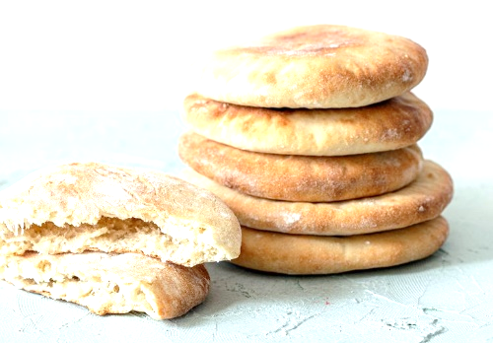
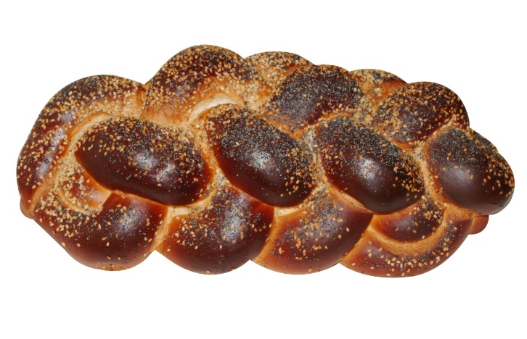
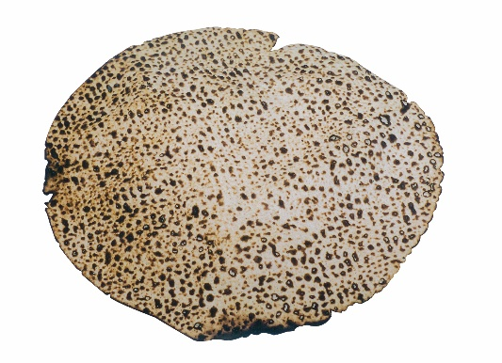
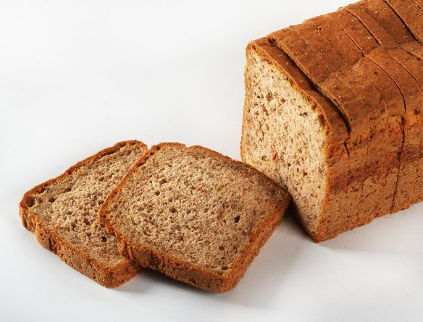
הַמּוֹצִיא

Slide 5

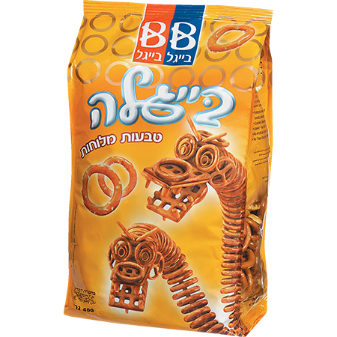
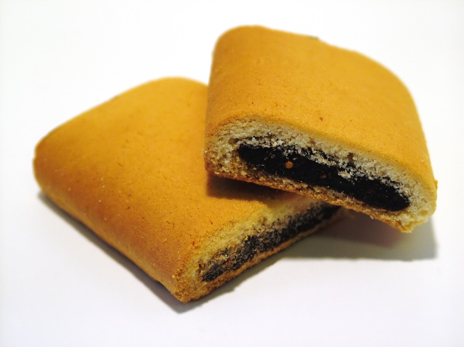
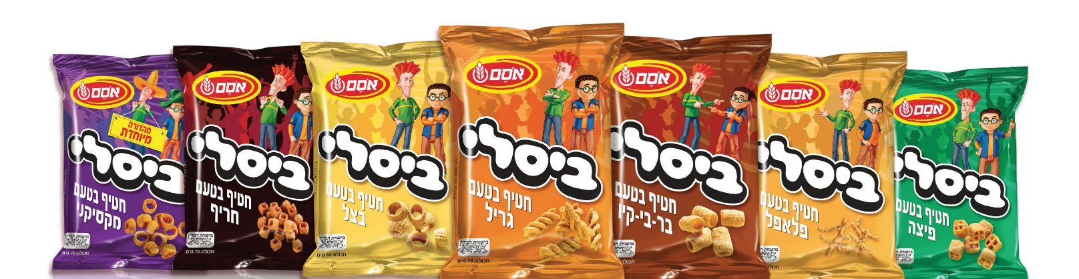
מְזוֹנוֹת

Slide 6
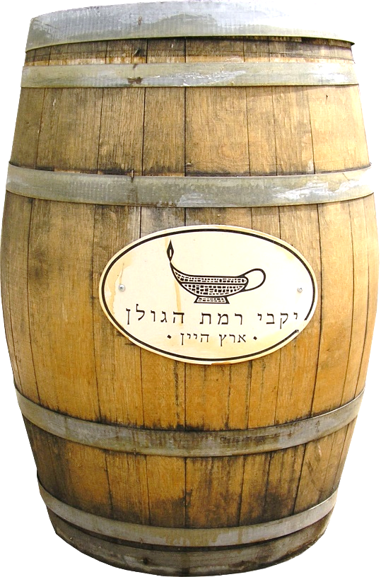


גֶּפֶן

Slide 7

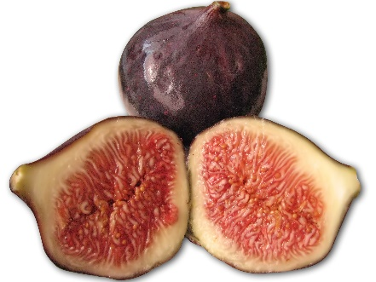
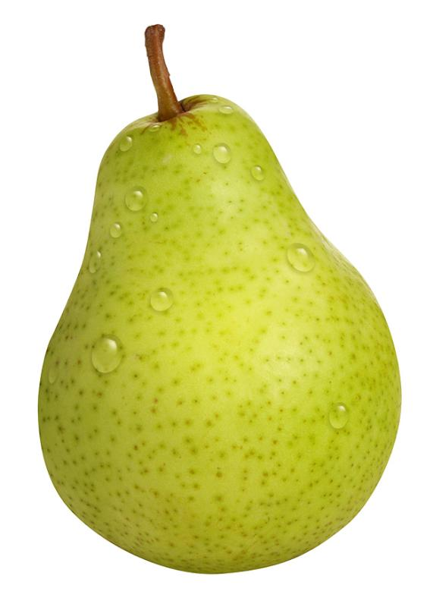
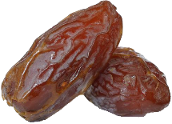
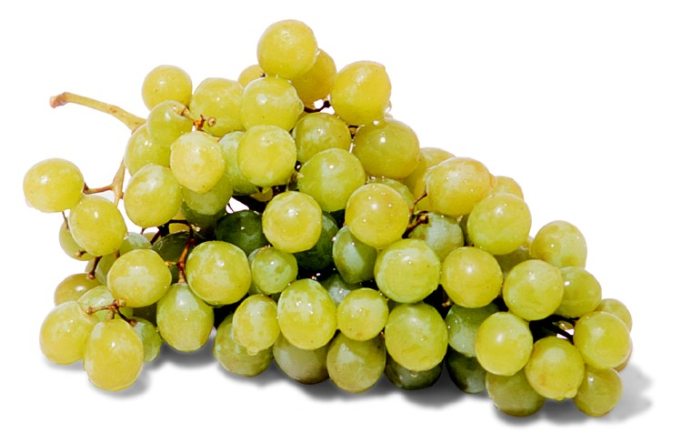
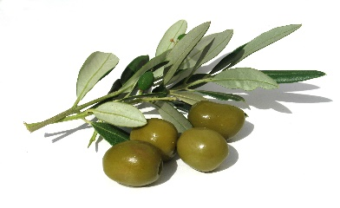
עֵץ

Slide 8
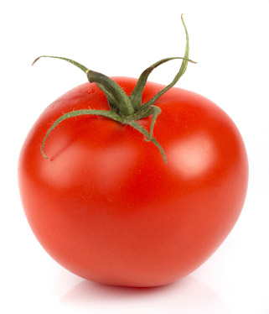
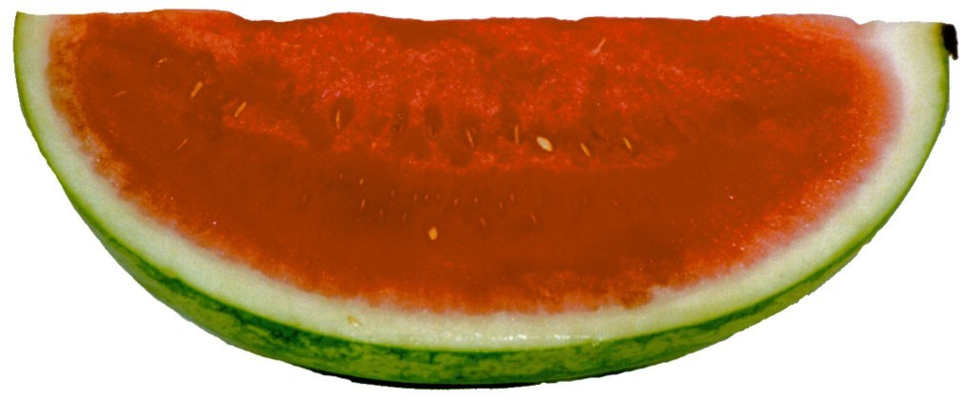

אֲדָמָה

Slide 9
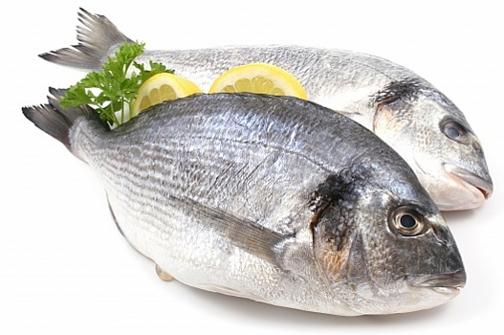
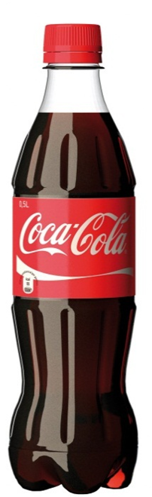

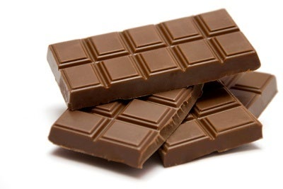

שֶׁהַכֹּל

Slide 10
יֵשׁ לְפָנַי 2 מַאֲכָלִים:
מְלָפְפוֹן
אַגָּס
עַל מָה אֲבָרֵךְ קֹדֶם?

Slide 11

אָכַלְנוּ, נֶהֱנֵינוּ...
עֲכְשָׁיו...
בְּרָכָה אַחֲרוֹנָה!

